Slide 1
KEGIATAN BELAJAR 1 SITI KHODIJAH Pend.B. Jepang 2A 1101075011

Slide 2
INSTALASI MICROSOFT POWERPOINT
Microsoft Office Power Point sebagai salah satu aplikasi diantara aplikasi-aplikasi office lainnya seperti Microsoft Word, Excel dan lain-lain, merupakan aplikasi yang digunakan untuk melakukan kegiatan presentasi, jadi anda dituntut untuk menguasai modul ini sampai anda dapat mempresentasikan dan bertugas sebagai presenter.
Untuk penginstalan Microsoft Powerpoint biasanya proses
penginstalannya bersamaan dengan aplikasi-aplikasi Microsoft
Office lainnya seperti Microsoft Word, Microsoft Excel. Dan
proses penginstalannya pada dasarnya semuanya sama. Yaitu
dengan memasukkan CD drivernya ke dalam CD Room, ikuti
instruksi yang diberikan masukkan serial numbernya ikuti
instruksi berikutnya dan akhiri dengan finish. Kemudian kita
telah dapat mengoperasikan microsoft office powerpoint yang
telah terinstal tadi.

Slide 3
Untuk penginstalan Microsoft Powerpoint biasanya proses penginstalannya bersamaan dengan aplikasi-aplikasi Microsoft Office lainnya seperti Microsoft Word, Microsoft Excel. Dan proses penginstalannya pada dasarnya semuanya sama. Yaitu dengan memasukkan CD drivernya ke dalam CD Room, ikuti instruksi yang diberikan masukkan serial numbernya ikuti instruksi berikutnya dan akhiri dengan finish. Kemudian kita telah dapat mengoperasikan microsoft office powerpoint yang telah terinstal tadi.

Slide 4
MENGOPERASIKAN MICROSOFT POWER POINT
Ada banyak langkah dalam memulai mengoperasikan
Microsoft Powerpoint tapi pada dasarnya sama. Sebagai
contoh dalam hal ini kami menggunakan Windows Xp
Professional Office 2003 langkah-langkah yang ditempuh secara umum :
Klik Start, pilih All Programs, Pilih Microsoft Office, Klik
Microsoft Office Powerpoint 2003 seperti pada gambar 1

Slide 5
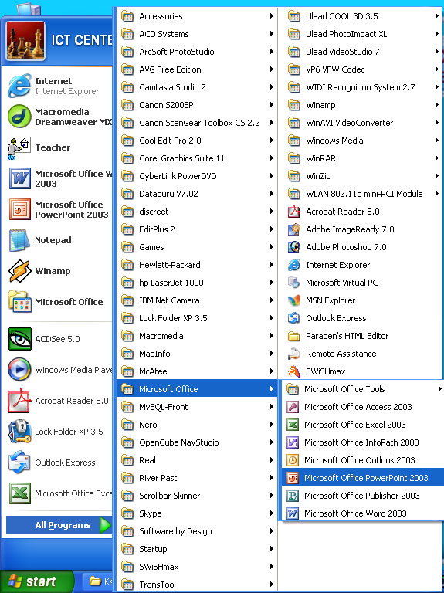
Gambar 1

Slide 6
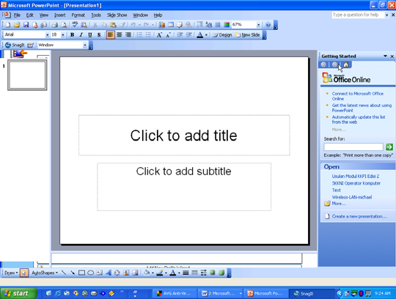
Setelah anda mengikuti langkah-langkah tersebut segera akan tampil lembaran kerja Microsoft PowerPoint seperti Gambar 2. berikut ini ;
GAMBAR 2

Slide 7
Untuk Mengakhiri Microsoft powerpoint bisa juga dilakukandengan berbagai cara. Tetapi umumnya dengan memilih exit dari menu file. Untuk jelasnya dengan menggunakan langkah-langkah berikut ; klik menu file 2 x klik exit atau klik tanda close pada lembaran kerja sudut kanan atas. Lihat gambar 3

Slide 8
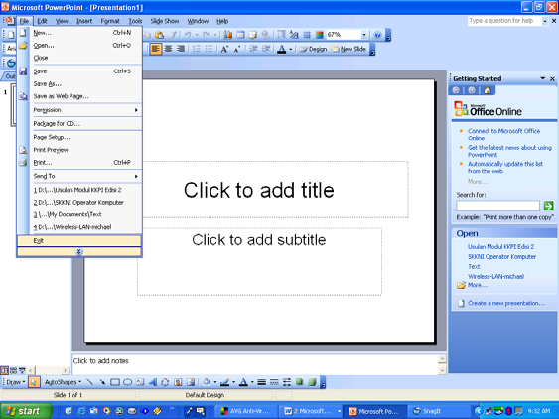
gambar 3
Close
Exit

Slide 9
Diharapkan kepada anda untuk membiasakan diri dalam melihat berbagai fitur yang terdapat di dalam Powerpoint sebab pada pembahasan mendatang akan dibahas mengenai menu-menu yang dimiliki pada powerpoint
Proses penginstalan microsoft office harus dilakukan secara teliti, sebab dengan jika terjadi kesahalan akan menghambat proses pekerjaan yang anda akan lakukan

Slide 10
SEKIAN DAN TERIMAKASIH

